Slide 1
DESARROLLO DE UNA SOLUCIÓN DE INTELIGENCIA DE NEGOCIOS EN TIEMPO REAL USANDO VIRTUALIZACIÓN DE DATOS PARA LA TOMA DE DECISIONES ORIENTADO AL ANÁLISIS Y MONITOREO DEL TRAFICO POSTAL DE LA EMPRESA SERVICIOS POSTALES DEL PERÚ
Autor: Jorge enrique Quiroz ñato
ASESOR: PIEDRA ISUSQUI, José César

Slide 2

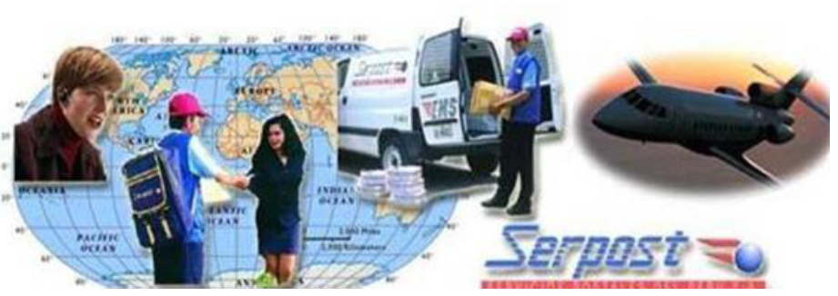
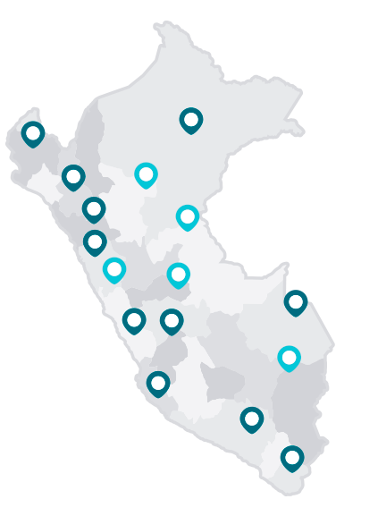
Capitulo I: Planteamiento metodológico
Antecedentes de la empresa

Slide 3
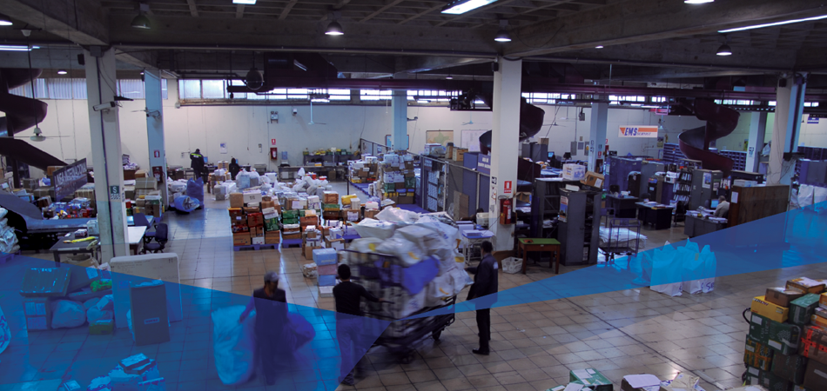




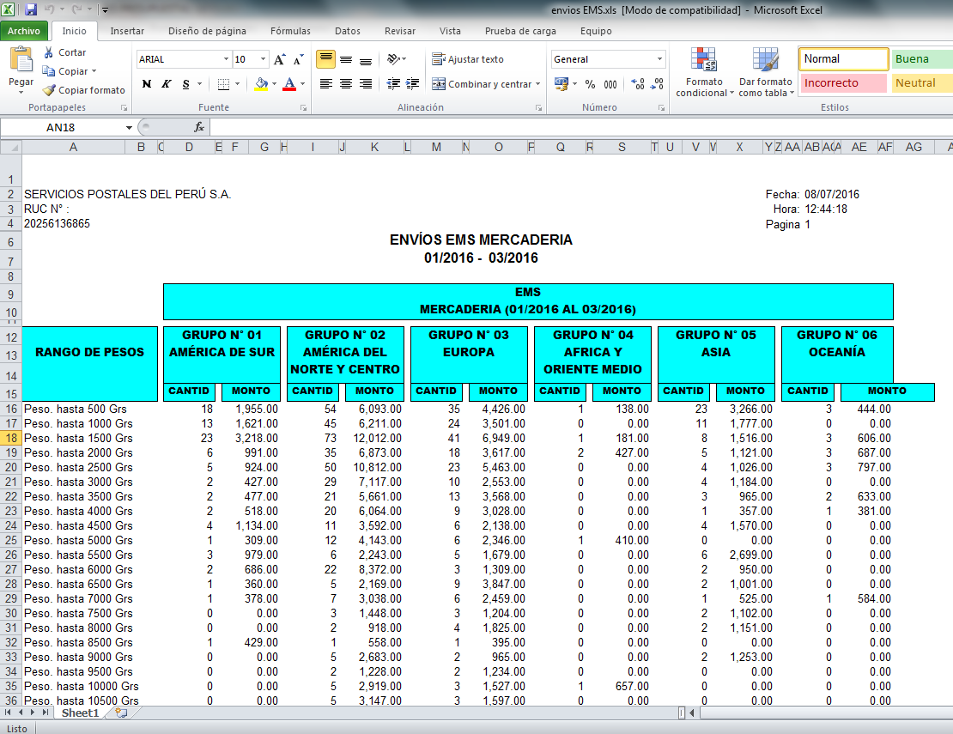
Capitulo I: Planteamiento metodológico
Definición del problema
Información dispersa, duplicada y desactualizada.

Slide 4
Capitulo I: Planteamiento metodológico
Problema general
¿De qué manera se puede analizar y monitorear el tráfico postal en tiempo real de los diferentes tipos de envíos para la toma de decisiones de la de la empresa Servicios Postales del Perú?
Problemas específicos
¿De qué manera se puede integrar las fuentes de información del tráfico postal?
¿De qué manera gestionar la información para el análisis y monitoreo en tiempo real del tráfico postal?
¿De qué manera la extracción de conocimiento del trafico postal puede mejora la toma de decisiones?
¿De qué manera una herramienta de análisis de información puede mejorar el proceso de análisis del tráfico postal para la toma de decisiones?

Slide 5
Capitulo I: Planteamiento metodológico
Objetivo general
Desarrollar una solución de inteligencia de negocios en tiempo real para poder analizar y monitorear del tráfico nacional e internacional de la empresa Servicios Postales del Perú.
Objetivo específicos
Identificar las diferentes fuentes de información que alimentara la solución.
Seleccionar la tecnología para implementar la solución.
Diseñar una arquitectura personalizada para la solución.
Diseñar los reportes de fácil visualización conforme a los requerimientos de las áreas y/o departamentos interesados.

Slide 6




Capitulo I: Planteamiento metodológico
Alcance
La presente tesis se centrará en el análisis estadístico y predictivo del tráfico postal. La solución cubrirá la toma de decisiones del área de “Gerencia Postal”, más concretamente en sus subgerencias que son: Sub-Gerencia de Administraciones Postales, Sub-gerencia de Operaciones Postales y la Sub-gerencia de Paquetería y Operaciones Aduaneras.
Limitaciones
La presente solución contemplara solo los puntos que se relaciones al tráfico de envíos. La solución no contemplara el análisis de los recursos humanos ni contemplara temas financieros excepto los precios de las tarifas de envíos.

Slide 7
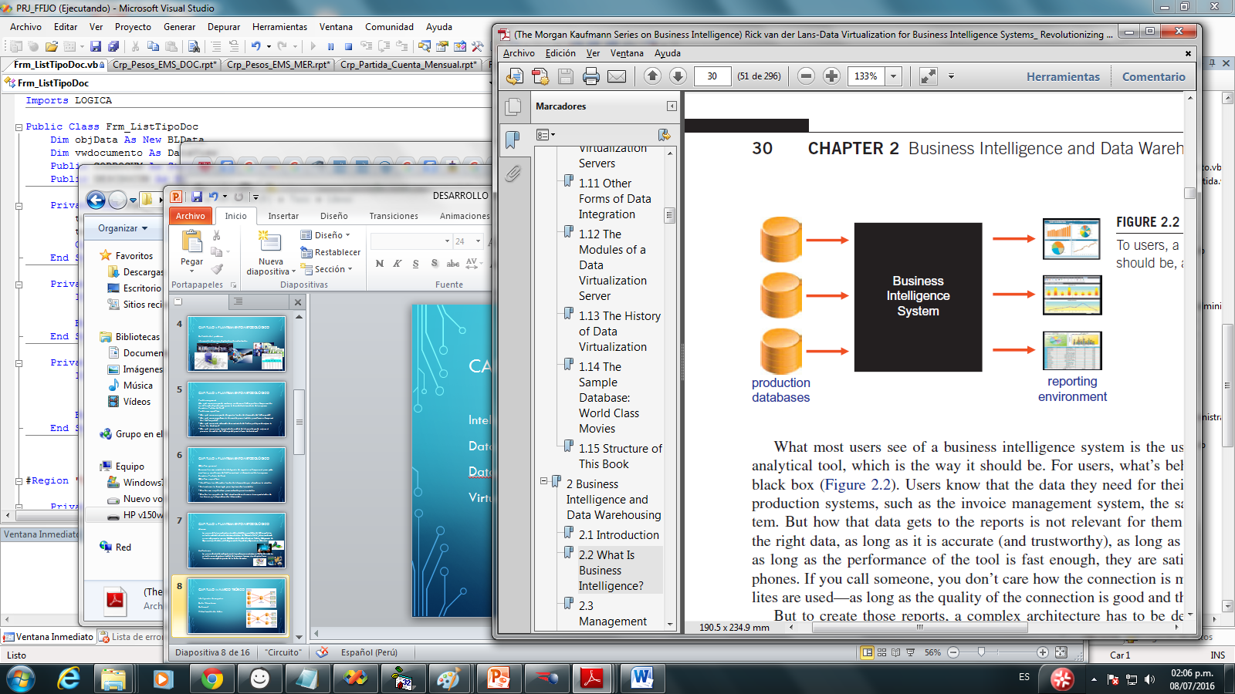
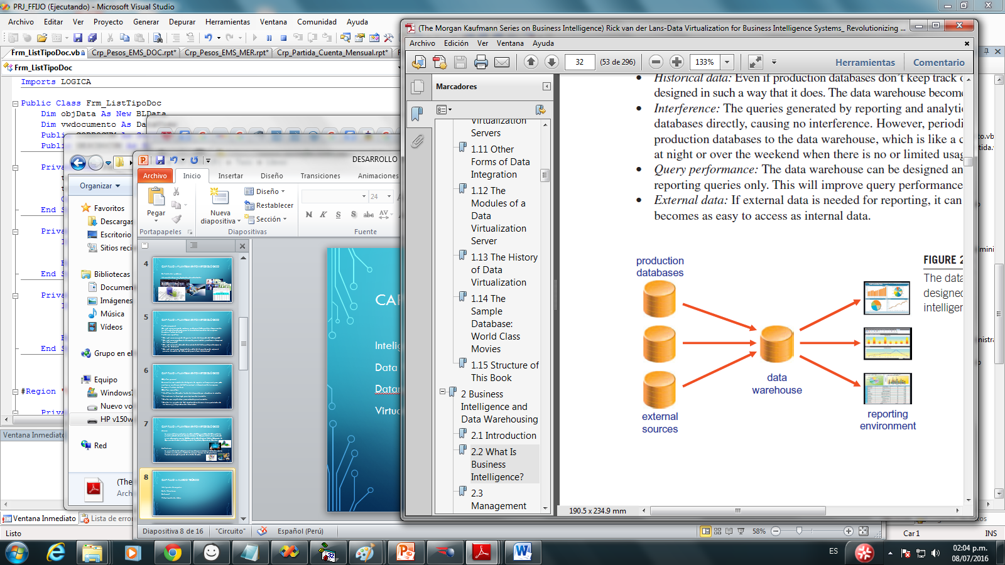
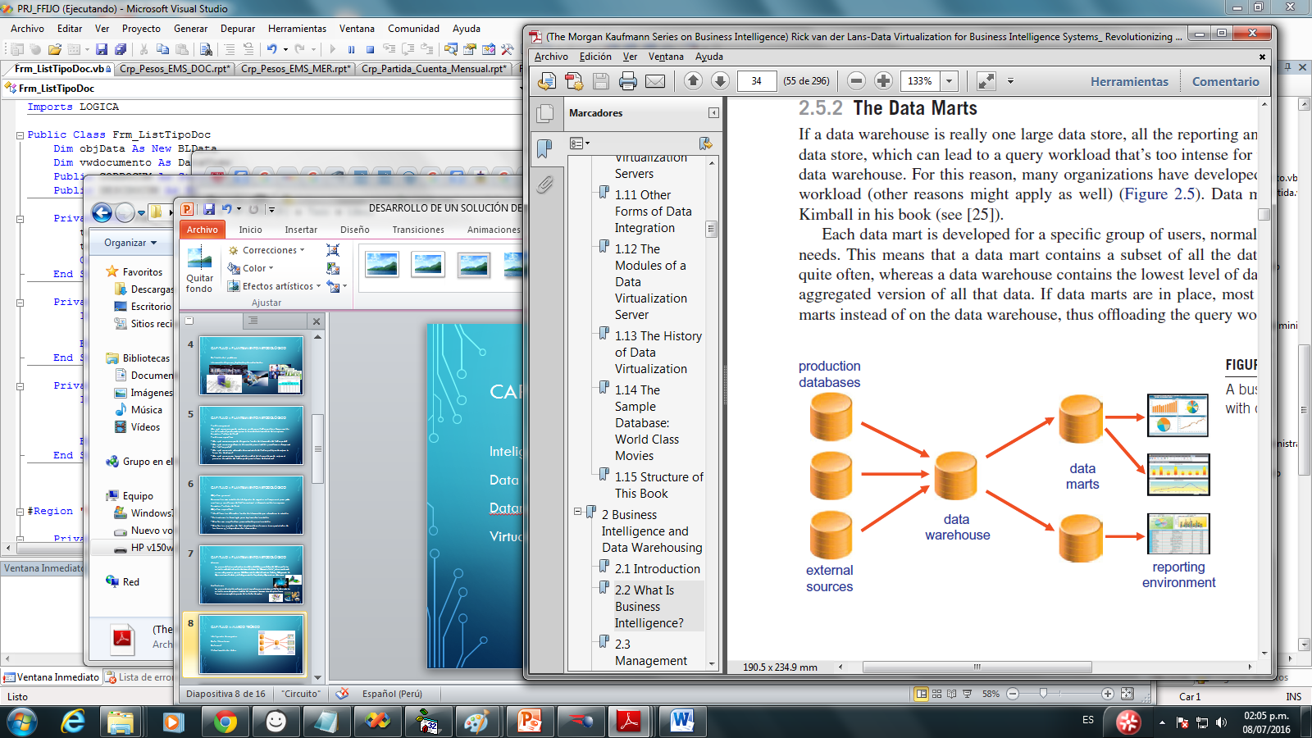

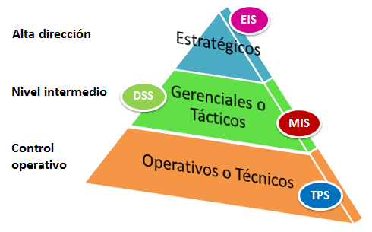
Capitulo II: Marco teórico
Inteligencia de negocios
Data Warehouse
Datamart
Niveles de gestión
Virtualización de datos

Slide 8
Capitulo III: Estado del Arte
Investigaciones relacionadas:
ANÁLISIS, DISEÑO E IMPLEMENTACIÓN DE UNA SOLUCIÓN DE INTELIGENCIA DE NEGOCIOS PARA EL ÁREA DE IMPORTACIONES EN UNA EMPRESA COMERCIALIZADORA/IMPORTADORA
PONTIFICIA UNIVERSIDAD CATÓLICA DEL PERÚ – Lima – 2013
Tesis realizada para optar por el Título de Ingeniero Informático
PROPUESTA DE UN SERVICIO DE MENSAJERÍA EXTERNA PARA LA EMPRESA CP
INSTITUTO POLITÉCNICO NACIONAL - México. DF – 2010
Tesina para optar por los títulos de Ingeniero en Transporte, Licenciado en Administración Industrial, Ingeniero en Informática, Ingeniero Industrial
SISTEMAS DE INFORMACIÓN PARA EL ÁREA DE LOGÍSTICA, BASADO EN UN DATA WARAHOUSE APLICADO AL SEGUIMIENTO DE LAS SOLICITUDES DE REEMBOLSO POSTAL
Universidad Federal de Santa Catarina – Florianópolis – Brasil – 2004
Tesis para optar por el grado de Maestría en Ingeniería de Producción

Slide 9
Capitulo III: Estado del Arte
Matriz de Comparación de Investigaciones
 | Empresa comercializadora | Empresa CP | Empresa ViaBlu
Proceso de Negocio | Integración y consolidación de los datos de las importaciones | Análisis y monitoreo de los estados de los envíos para formular una estrategia de implementación de un servicio de mensajería externa. | Análisis del flujo de las ventas del área de logística
Sistema fuentes involucrados | Sistema transaccional de información de los productos, los clientes y los envíos solicitados | Sistemas transaccionales de información de las diversas tiendas que posee la empresa, información de clientes y del departamento de mensajería. | Sistemas transaccionales de información de clientes, ventas, facturas por envíos, catálogo de productos, lista de solicitudes y costo por transporte usado.
Problema identificado | Tarea manual en la extracción e integración de los datos. Excesivo tiempo en la generación de reportes. Diversificación y falta de comunicación de sistemas fuentes. | Falta de información consolidada del volumen de envíos que llegan a la bodega y salen de ella. | Generación de informes complejos y de difícil entendimiento. Falta de información actualizada para el análisis.
Objetivo a alcanzar | Realizar el análisis, diseño e implementación de una solución de inteligencia de negocios para el área de importaciones. | Desarrollar una solución de inteligencia de negocio que ayude a determinar la viabilidad de la implementación de un servicio de mensajería externa. | Implementación de un nuevo sistema de información para el control de pedidos por Rembolso Postal a partir de la reestructura actual e implementación en paralelo del sistema de control existente.
Solución creada | Varios datamarts para el análisis de datos de las importaciones. | Un datamart del flujo de los envíos que llegan para el departamento de mensajería. | Un datamart para el análisis y control de las solicitudes de reembolso Postal.
Esquema de Diseño usado en la solución | Se utilizó el esquema estrella para cada datamart, en donde cada datamart estaba constituido por su tabla de hechos y sus respectivas dimensiones. | Usa un esquema de estrella para aumentar el rendimiento de consultas y tener las tablas del datamart los más des-normalizadas posibles. | Usa un esquema mixto, dependiendo del nivel de granularidad de los datos va normalizando o des-normalizando el esquema para mejorar las consultas.

Slide 10
Capitulo III: Estado del Arte
Resultado del Análisis
Criterios de comparación | Empresa comercializadora | Empresa CP | Empresa ViaBlu
Proceso de Negocio | Medio | Alto | Bajo
Sistema fuentes involucrados | Medio | Alto | Medio
Problema identificado | Alto | Bajo | Medio
Objetivo a alcanzar | Medio | Bajo | Medio
Usar la técnica de datamart para la explotación de datos de las diferentes fuentes de información.
Utilizar el esquema estrella en la solución planteada para poder analizar los datos de una manera eficiente.

Slide 11
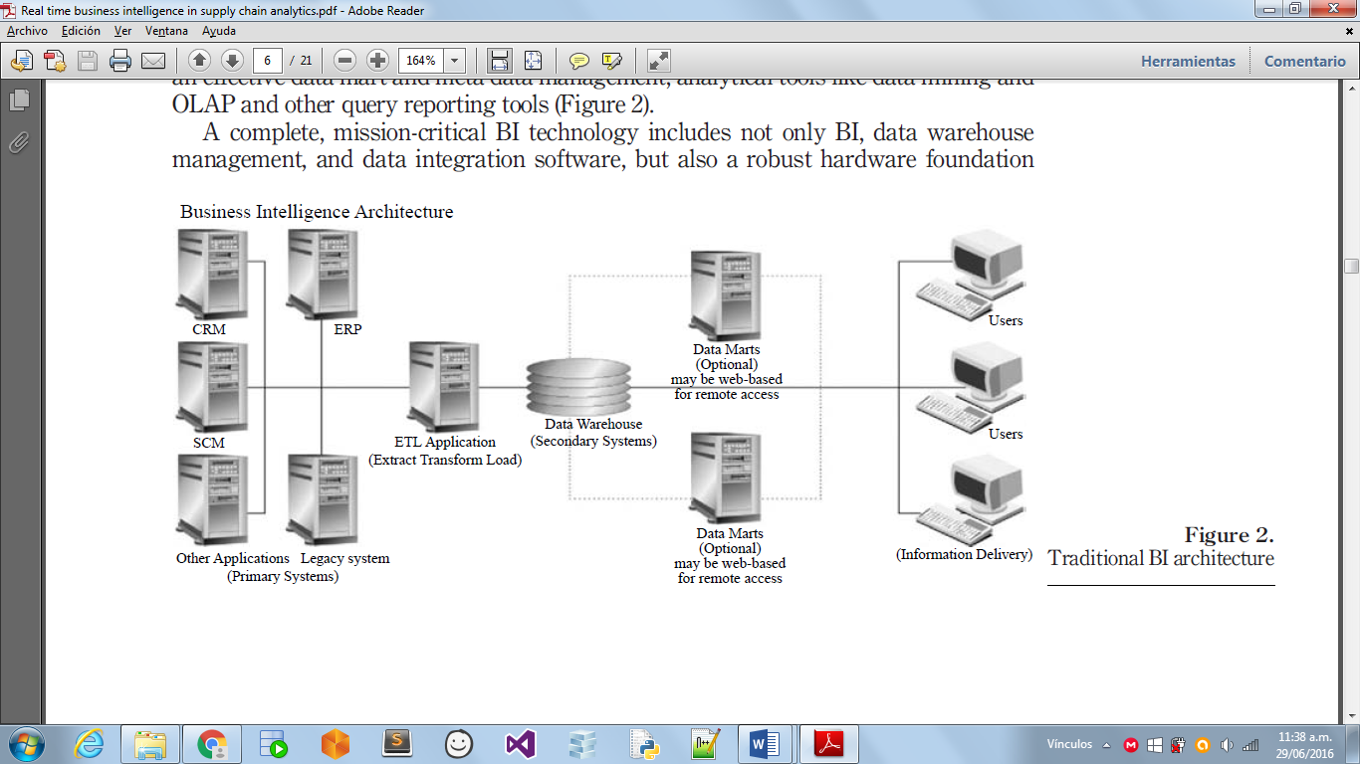
Capitulo III: Estado del Arte
Arquitecturas de Inteligencia de Negocios
Fuente: Real time business intelligence in supply chain analytics
Autor: B.S. Sahay and Jayanthi Ranjan (2008)
Repositorio: Librería digital de ACM
Arquitectura Tradicional de Inteligencia de Negocios

Slide 12
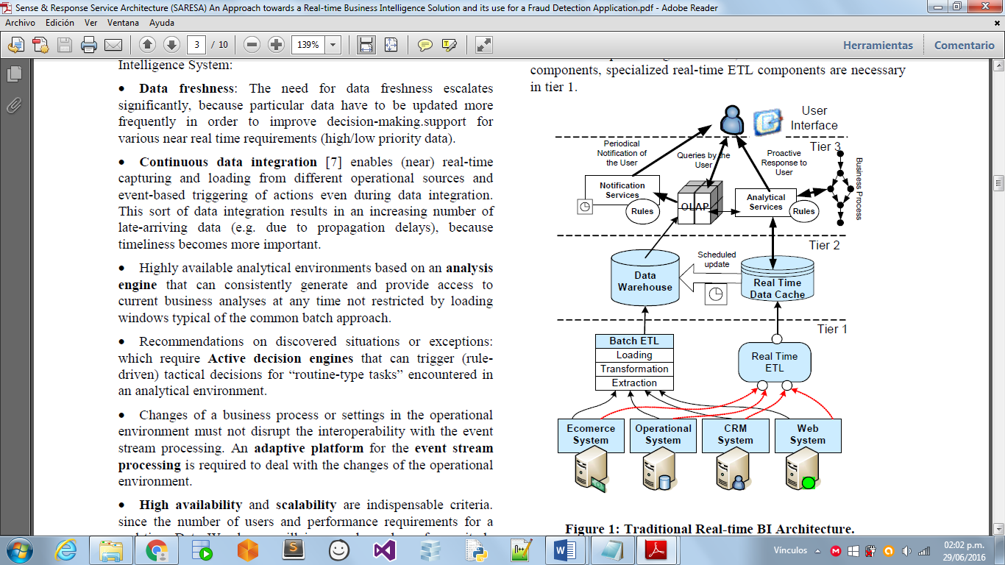
Capitulo III: Estado del Arte
Arquitecturas de Inteligencia de Negocios
Fuente: Sense & Response Service Architecture (SARESA): An Approach towards a Real-time Business Intelligence Solution and its use for a Fraud Detection Application
Autor: Tho Manh Nguyen, Josef Schiefer and Min Tjoa (2005)
Repositorio: Librería digital de ACM
Arquitectura de inteligencia de negocios en tiempo real

Slide 13
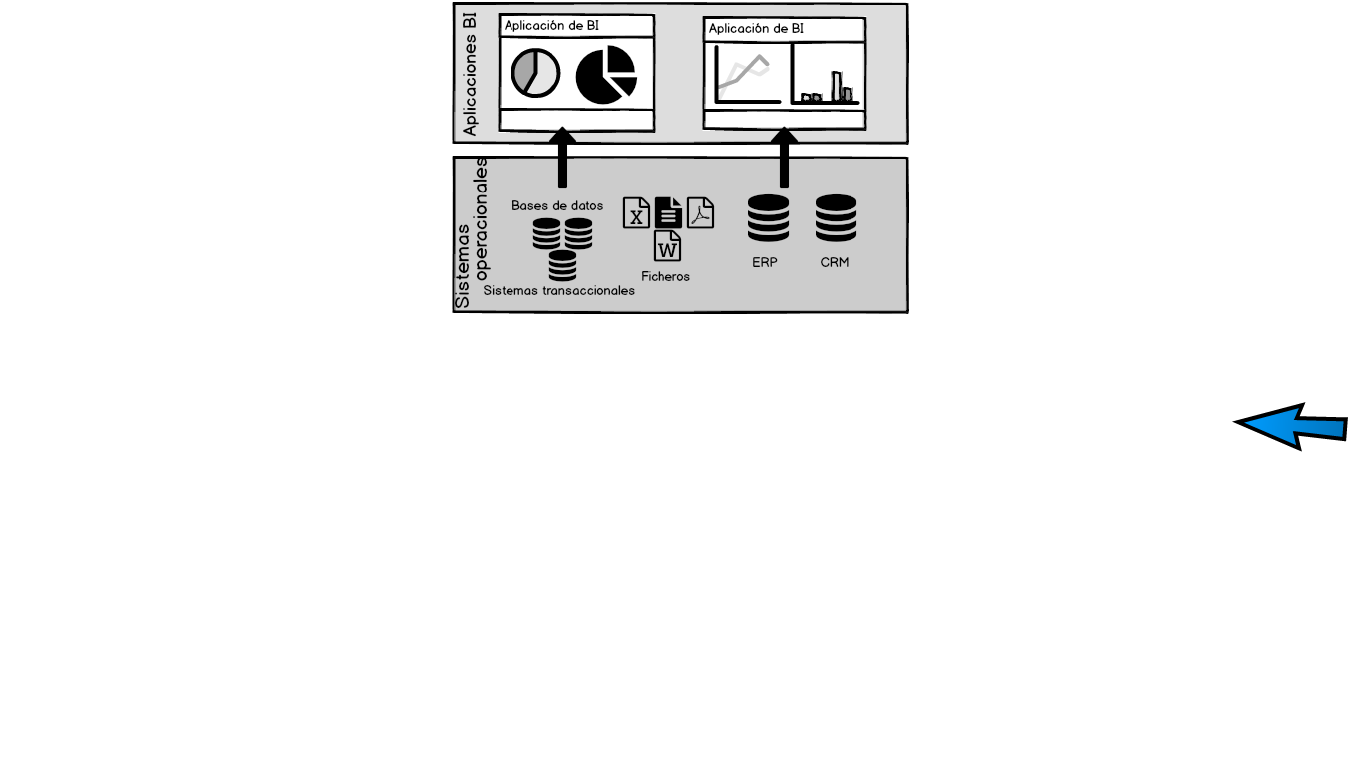
Capitulo III: Estado del Arte
Arquitecturas de Inteligencia de Negocios
Fuente: SERPOST
Arquitectura de la solución usada en la empresa SERPOST [SERPOST]

Slide 14
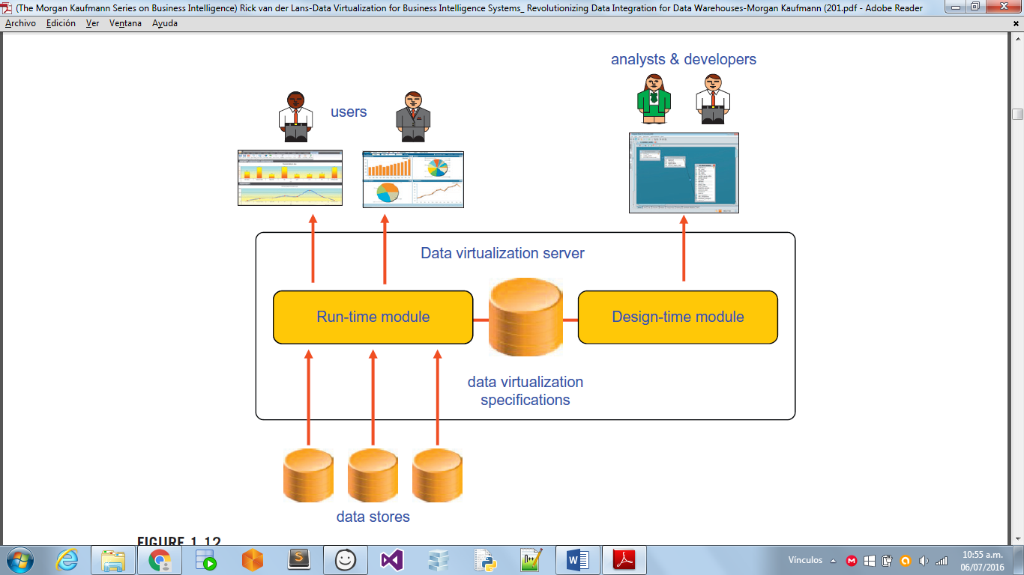
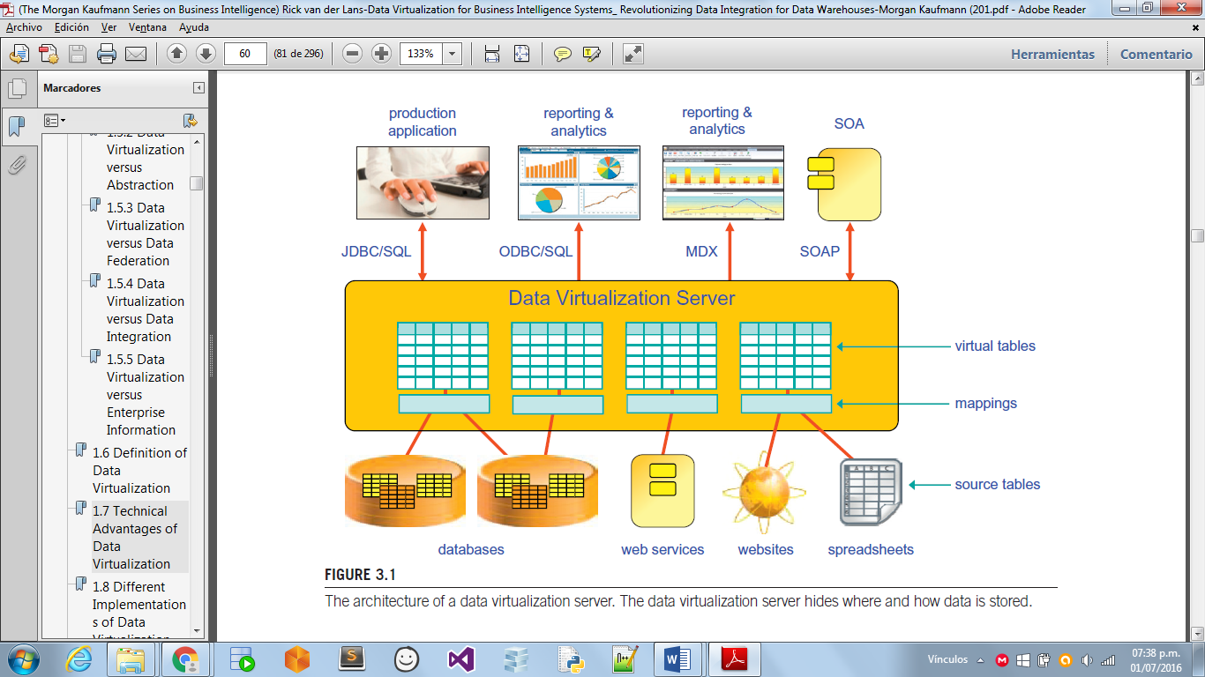
Capitulo III: Estado del Arte
Arquitecturas de Inteligencia de Negocios
Fuente: Data Virtualization for Business Intelligence Systems Revolutionizing Data Integration for Data Warehouses
Autor: Rick F. van der Lans (2012)
Repositorio: Librería digital ScienceDirect
Arquitectura de un servidor de virtualización de datos
Módulos de una capa de virtualización

Slide 15
Capitulo III: Estado del Arte
Matriz de evaluación
Factores | Arquitectura tradicional | Arquitectura en tiempo real | Arquitectura usada por SERPOST | Arquitectura usando virtualización de datos
Popularidad | 5 | 2 | 3 | 3
Orientación | 3 | 4 | 2 | 5
Escalabilidad | 3 | 3 | 2 | 4
Flexibilidad al cambio | 3 | 3 | 1 | 5
Adaptabilidad de implementación | 4 | 3 | 3 | 4
Independencia de la tecnología BI | 3 | 3 | 1 | 5
Independencia de los sistemas fuentes | 4 | 4 | 1 | 5
Instalación | 3 | 2 | 5 | 4
Total | 28 | 24 | 18 | 35

Slide 16
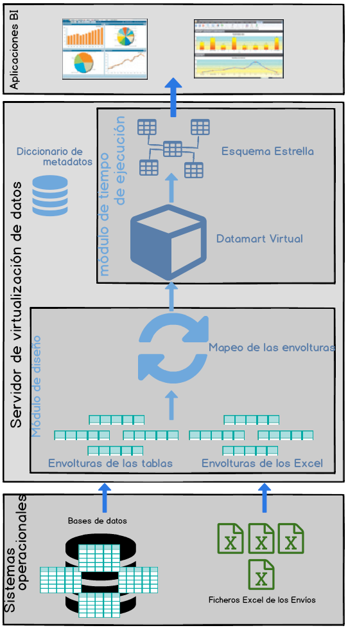
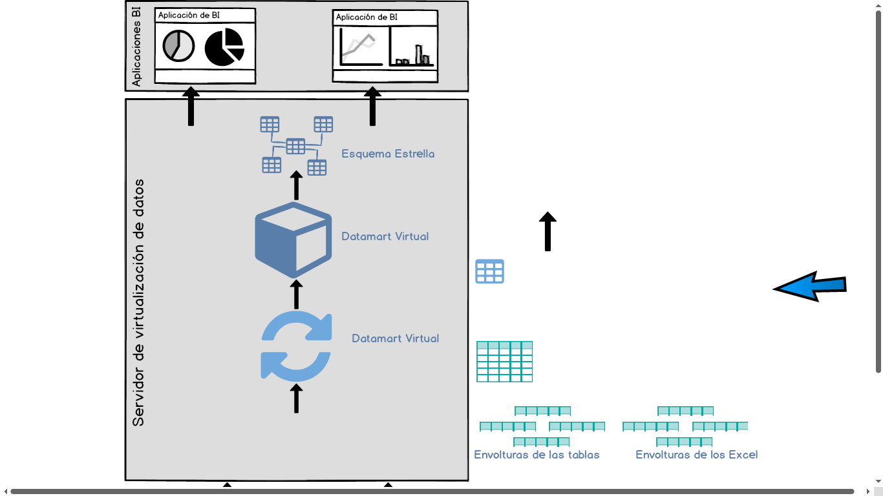
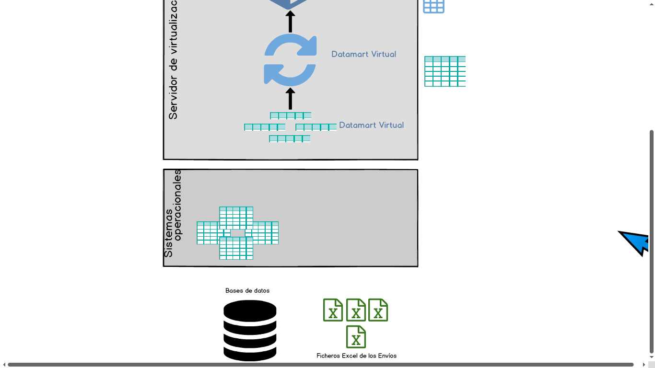
Capitulo IV: Aporte TEORICO
Arquitectura propuesta

Slide 17
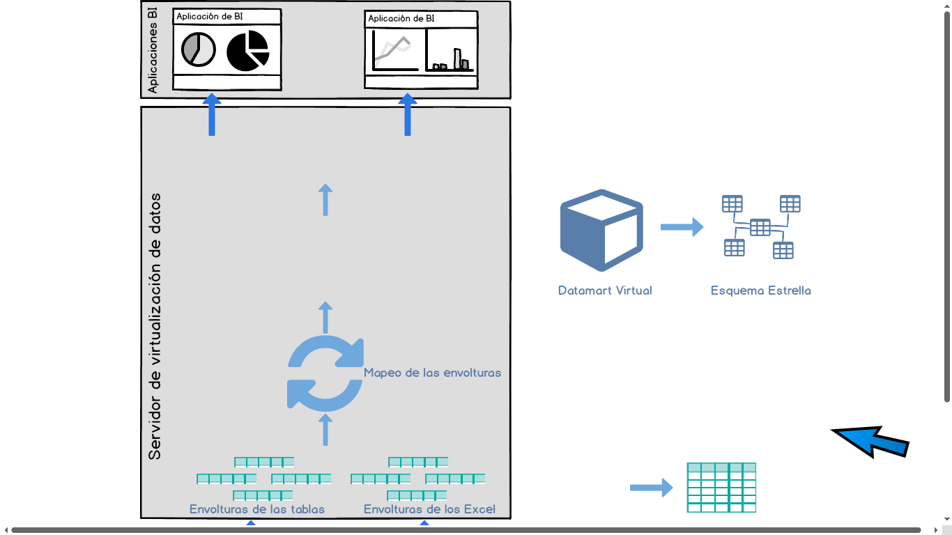
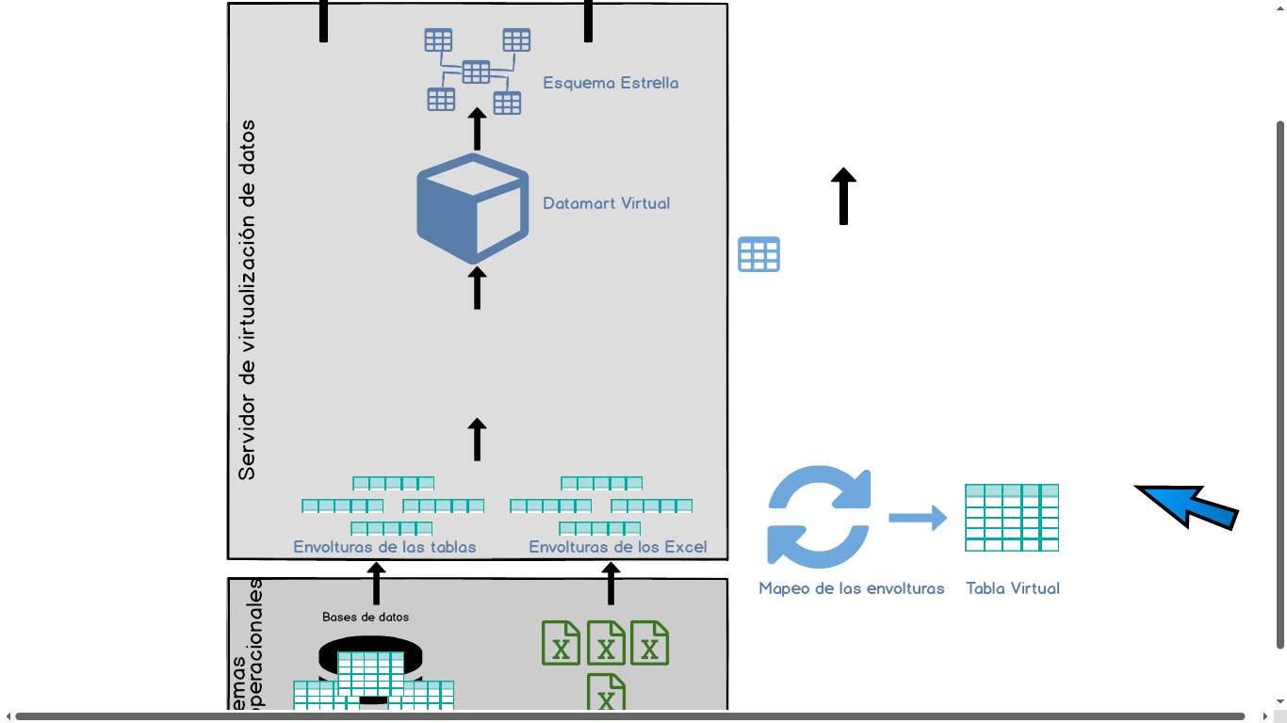
Capitulo IV: Aporte TEORICO
Arquitectura propuesta

Slide 18
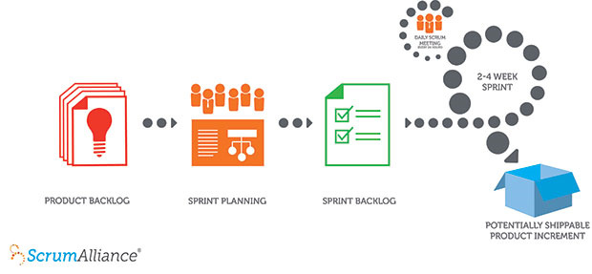
Capitulo IV: Aporte TEORICO
Metodología de gestión de proyecto
Modelo de SCRUM. Fuente [www.scrumalliance.org]

Slide 19
GRACIAS

